Slide 1

Regionalni centar za predinkubaciju
u pametnoj industriji
Notes:
Ponosni smo na svojih 2600 studenata

Slide 2
Korisnik (Prijavitelj): Grad Varaždin
Partneri:
Fakultet organizacije i informatike (FOI),
Sveučilište u Zagrebu
Partneri:
Grad Ludbreg
Grad Novi Marof
Općina Gornji Kneginec
Općina Vidovec
Općina Sračinec
Općina Sveti Ilija
Notes:
Ponosni smo na svojih 2600 studenata

Slide 3
Imovinsko-pravni odnosi:
Centar:
Vlasništvo :Grad Varaždin 1/1
Pravo građenja: FOI
Lokalne točke razvoja:
Riješeni imovinsko-pravni odnosi:
Grad Ludbreg
Grad Novi Marof
Općina Gornji Kneginec
Općina Vidovec
Ukupna vrijednost projekta:
6.234.500,00 eura
ITU sufinanciranje:
5.299.325,00 eura
Notes:
Ponosni smo na svojih 2600 studenata

Slide 4
Studija izvedivosti s CBA analizom
Idejna studija Regionalni centar za predinkubaciju u pametnoj industriji (At.Ar. d.o.o.)
Procjena troškova projektiranja i izgradnje zgrade Regionalnog centra za predinkubaciju u pametnoj industriji
Projekt je djelomično spreman za provedbu te je projektno-tehnička dokumentacija u visokoj fazi izrade.
Notes:
Ponosni smo na svojih 2600 studenata

Slide 5
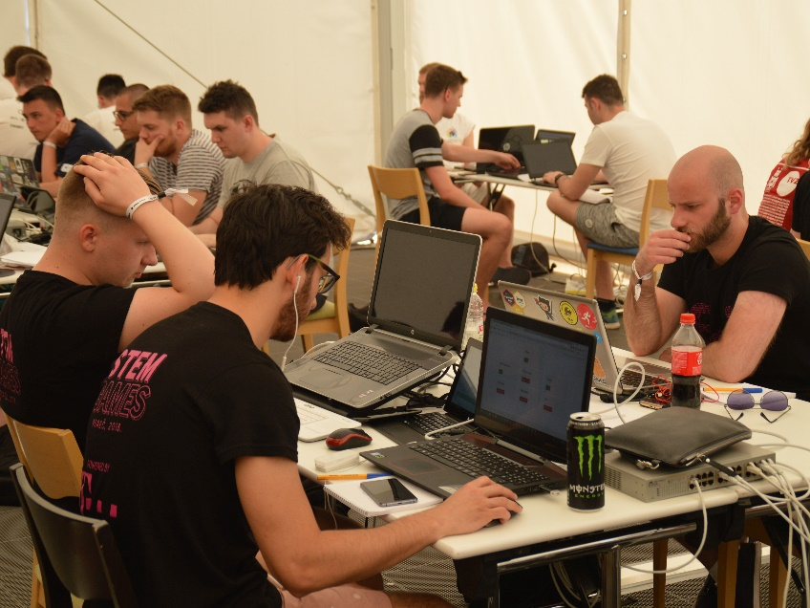

PREDINKUBACIJA
I INKUBACIJA -
DOPRINOS IND. TRANZICIJI
Regionalni centar za predinkubaciju osmišljen je kao platforma koja će na jednom mjestu poticati nove oblike suradnje poduzetnika (početnika) i MSP-ova – SURADNJA IZMEĐU POSLOVNOG, ZNANSTVENOG I JAVNOG SEKTORA (DOPRINOS UMREŽAVANJU UMREŽAVANJE)
Kroz predinkubaciju, mijenja se oblik suradnje dionika na regionalnoj razini jer se izravno povezuje znanstveno-istraživačka zajednica s poduzetnicima/mladima/građanima u svrhu razvoja pametnih vještina, start-upova, društveno korisnih inovacija kako bi se odgovorilo na razvojne izazove Sjeverne Hrvatske - RAZVOJ PAMETNIH VJEŠTINA ZA INDUSTRIJSKU TRANZICIJU - DOPRINOS REGIONALNOM LANCU VRIJEDNOSTI „PAMETNA INDUSTRIJA“

Slide 6
PREDINKUBACIJA
I INKUBACIJA -
DOPRINOS IND. TRANZICIJI
POTICANJE RAZVOJA PAMETNIH VJEŠTINA I RAZVOJA START UP EKOSUSTAVA koji će biti usmjeren na glavnu nišu regionalnog gospodarstva Sjeverne Hrvatske – „PAMETNA INDUSTRIJA”
Kroz edukacije, savjetovanje, mentoriranje i poticanje inovacija, u suradnji sa studentima i mladima, uz pomoć mentora i savjetnika, stvaraju se i RAZVIJAJU STARTUP EKOSUSTAVI kao dodatna vrijednost za gospodarstvo i društvo Sjeverne Hrvatske.

Slide 7
PREDINKUBACIJA
I INKUBACIJA
Pokazatelj ostvarenja RCO15- Kapacitet stvorene inkubacije
osigurati podršku za pametnu tranziciju malog i srednjeg poduzetništva razvojem novih vještina, provedbom programa inovativnosti, poticanjem poduzetništva.
jačanje kapaciteta provest će se uspostavom novih platformi suradnje dionika, unaprijediti predinkubacijske usluge, kao i aktivnosti razvoja i inovacija u svrhu novih proizvoda, tehnologija i usluga
poticati međunarodnu u međusektorsku suradnju sa svrhom transfera i razmjene tehnologija i znanja, što će omogućiti gospodarstvu UPVŽ-a da bude konkurentnije

Slide 8

INDUSTRIJSKA TRANZICIJA
Industrijska tranzicija Sjeverne Hrvatske ima za cilj jačanje regionalne konkurentnosti; odabrane su prioritetne niše i grupirane su u regionalne lance vrijednosti (RLV)
RLV za Sjevernu Hrvatsku su:
  Pametne industrije /proizvodne tehnologije, IKT rješenja i modeli za industriju 4.0, inovativna modna industrija, dual use – proizodi dvojne namjene
  Proizvodnja vozila /komponente za proizvodnju vozila, zelena mobilnost i autonomna vozila, inteligentni transportni sustavi
  Zdravstvena industrija /FutureFarma- farmaceutika budućnosti, personalizirana medicina, zdrava i funkcionalna hrana,
  Zeleni rast /ekološki prihvatljivi materijali i zelene tehnologije za OIE, …
Centar u segmentu predinkubacije različitim instrumentima otkriva inovativne koncepte te osvješćuje, educira i daje potporu u primjeni novih tehnologija i najnovijih tehnoloških dostignuća – od ideje do realizacije; od predinkubacije do inkubacije.
Rano prepoznavanje i razvoj tehnološki inovativne i komercijalno isplative poduzetničke ideje – inkubacija
Ovom spregom podiže konkurentnost gospodarstva što u konačnici znači tranziciju u inovativno i na znanju utemeljeno gospodarstvo s primjenom najnovijih tehnoloških dostignuća /industrijska tranzicija/.

Slide 9

preIncubation :: Ciljevi projekta
Glavni cilj projekta jest institucionlano ojačati aktivnosti ranog prepoznavanja i razvoja inovativnih poduzetničkih ideja, razvoja digitalnih i poduzetničkih znanja i pametnih tehnologija, te sudjelovanje i potpora njihovom razvoju i komercijalizaciji.
  GOSPODARSTVO
  Dati doprinos digitalnoj i zelenoj tranziciji kroz komercijalizaciju razvojno-istraživačkih djelatnosti sveučilišta, te kroz primjenu pametnih tehnologija pomoći razvoju modernog gospodarstva,
  Doprinijeti ujednačenom teritorijalnom gospodarskom razvoju osiguravanjem gradskih/općinskih predinkubacijskih podružnica i(ili) pametnih učionica s ciljem provođenja programa cjeloživotnog učenja/kreativnih poduzetničkih radionica u skladu s identificiranim potrebama lokalne zajednice,
  Omogućiti poduzetnicima, kreativcima, studentima i općenito zainteresiranoj javnosti predinkubacijski proces uz sustav podrške i mentoriranja s naglaskom na inovacije i pametne industrije,
  Osigurati stalnu točku za predstavljanje i razvoj novih poduzetničkih ideja u širem smislu,
  Osnažiti društvene inovacije i njihovu primjenu.
Edukacija i mentoriranje;
  Razviti i unaprijediti digitalna i poduzetnička znanja uz primjenu pametnih tehnologija,
  Razviti i unaprijediti programe cjeloživotnog učenja s ciljem razvoja znanja i vještina za radna mjesta budućnosti,
  Osnažiti transfer znanja i tehnologija između gospodarstva, znanosti i istraživačkog sektora,
  Poboljšati stvaranje, registriranje i unaprjeđenje intelektualnog vlasništva.
Lokalna zajednica;
  Ojačati institucionalne kapacitete obrazovnog sustava u regiji u skladu sa suvremenim trendovima u tehnologiji i gospodarstvu,
  Osigurati prisutnost tvrtki i institucija utemeljenih na znanju i suvremenim trehnoogijama u regiji,
  Osnažiti suradnju nacionalnih i međunarodnih sveučilišta, instituta, istraživačkih organizacija i lokalnog gospodarstva kroz vlastitu razvojnu platformu centra.

Slide 10

preIncubation :: nove razvojne mogućnosti u zajednici
Osnova je prepoznavanje i razvoj inovacija, te primjena novih tehnologija. Ovim pristupom postupno se događa industrijska tranzicija jer se pojedincima/poduzetnicima omogućuje uvid i primjena najnovijih tehnoloških dostignuća koja se tiču njihovog poslovanja.
Paralelno s tim se radi na edukaciji, osvješćivanju i promociji novih tehnologija, kao i mogućnosti financiranjima poduzetničkih poduhvata.
Lokalne Točke Razvoja
Predinkubacijski Programi
Razvoj Ideja i inovacija
ThinkTank
Pomoć u zatvaranju Financijskih Konstrukcija za Poduzetničke Projekte
Programi
Svi partneri osim Varaždina ovim projektom dobivaju svoju Lokalnu Točku Razvoja /LTR,
LTR predstavlja prvi kontakt s poduzetnicima, odnosno pojedincima koji imaju poduzetničku ideju/namjeru iz tog kraja,
  Za LTR zadužena je osoba širokih kompetencija koja može inicijalno obraditi zahtjev i kanalizirati ga na odgovarajuće mjesto,
  Prostor LTR-a prilagođen je lokalnoj sredini i nema uniformiran pristup,
  LTR dodjeljuje prostor i vrijeme korištenja zainteresiranim strankama,
  Lokalna točka razvoja je produžena ruka koja osluškuje potrebe i redizajnira pristup ovisno o situaciji
Predinkubacijski programi su posebno dizajnirane radionice koje se provode u skladu s odgovarajućom metodologijom i to u LTR-ovima i centrali
Prrogrami se kreiraju na temelju procjene o znanju zainteresiranog auditorija,
Provode se kad se pojavi kritična masa ideja
Rano prepoznavanje komercijalno isplativih inovacija i kvalitetnih ideja rezultat je predinkubacijskog programa,
Predinkubacija se ne odnosi samo na tehnološke teme, već i na opće društvene.
U sklopu projekta ustrojava se ThinkTank koji se sastoji od stručnjaka iz različitih područja,
Svi projektni partneri predlažu stručnjake iz svojih sredina za rad u ThinkTanku,
Timovi stručnjaka rade na razvoju ideja i inovacija koje su prepoznate u ranijoj fazi,
Timovi svoj posao temelje na metodologiji,
Intelektualno vlasništvo je u fokusu i o njemu se vodi posebna pažnja,
Sve što se može zaštititi u domeni intelektualnog vlasništva- treba se zaštititi,
Svaki projekt ima mentora,
Zatvaranje financijskih konstrukcija za projektne prijedloge koji su proistekli iz ranijih faza provode stručnjaci,
Fondovi na koje se oslanjaju projekti su iz domaćih i stranih izvora,
Stručnjaci vode brigu i o umrežavanju na lokalnoj razini provjeravajući postoji li zainteresirana tvrtka ili pojedinac koji se može pojaviti kao investitor u ranoj fazi,
Koriste se sva legalna i dopuštena sredstva u prikupljanju sredstava za pokretanje dobre poslovne aktivnosti,
Nema zapreka da bilo tko uključen u ovaj proces postane investitor,
GDPR om se štiti tajnost
Projekt se oslanja na infrastrukturu Fakulteta /preko 3000 studenata, godišnje preko 300 novih studenata, mnoštvo objavljenih znanstvenih radova, patenata i EU projekata,
U sklopu projekta radi se na umrežavanju akademske zajednice i gospodarstva uz posredovanje ThinkTanka,
Razvijanjem ovako dinamičnog i otvorenog sustava otvara se ogroman prostor za društveni i gospodarski rast i industrijsku tranziciju
Fakultet će razvojem i provedbom novih kurikuluma usmjeravati protok znanja i suradnje.
Aktivnosti Centra za predinkubaciju usmjerene su na implementaciju pametnih tehnologija u gospodarstvo i društvo

Slide 11
preIncubation :: vremenski kontekst projekta
U RH a napose u SZ RH postoje brojne potporne institucije. Većina njih se pretvorila u javne ustanove u cijelosti financirane javnim novcem. Učinkovitost je dvojbena u smislu "value for money", a doprinos društvu / kvaliteta usluga koje pružaju značajno varira. Ovim projektom se ne osniva nova potporna institucija. Ono što je društvu potrebno jest usluga ranog prepoznavanja tehnoloških i srodnih poduzetničkih inovacija.
Nekonkurentnost gospodarstva nekog društva ima uporište u slaboj apsorpciji i prodoru novih tehnologija te nedovoljnom inoviranju. Kako bi se ovaj problem riješio nije dovoljno samo intervenirati u kurikulume obrazovnog sustava već neposrednije djelovati u obostranoj vezi prema poduzetnicima. U fokusu trebaju biti poduzetnici iz područja industrije, poljoprivrede, kretaivnih i kulturnih industrija te drugih grana gospodarstva.
Potporne institucije
Apsorpcija/prodor novih tehnologija
Inkubacijski proces se provodio u TPV, no on je nestao u smislu ispravne inkubacijske procedure, ali je ostao u domeni kvalitetnog prostora za poduzetnike. Inkubaciju valja osnažiti.
Posljedice toga su vrlo mali broj novoosnovanih tehnološki inovativnih tvrtki po glavi stanovnika i implementacija novih tehnologija u gospodarstvo, valja intervenirati u sustav obrazovanja /cjeloživotno i formalno/,
Inkubacija poduzetnika
preIncubation@FOI
Obrazovne institucije
FOI ima preko 3000 studenata, odnosno predstavlja otvoreni sustav koji se svake godine obnavlja. Privlači iz cijele regije brojne mlade ljude koje zanima informacijska tehnologija. Ima vrlo visoku kvalitativnu razinu studenata koji se upisuju.
Lokalne Točke Razvoja
Zašto FOI ?
FOI predstavlja centar IT-e, a u smislu ranog prepoznavanja kvalitetnih poduzetničkih ideja i pomoći u realizaciji treba pokrenuti ovaj projekt.
Osnovni problem je što niti jedna institucija u SZ RH ne provodi sustavno aktivnosti ranog prepoznavanja inovacije u području novih tehnologija i ne radi na njihovoj realizaciji u ovom trenutku.
Partneri na projektu su pomno odabrani jer u njima postoji značajna količina poduzetnika, OPG-ova, obrtnika i određena poduzetnička i inovacijska tradicija.

Slide 12
preIncubation je potreban ovoj zajednici ? d/n ?
Zadnji u EU po patentima
Hrvatska je među zemljama s najnižim brojem patentnih prijava u Europskom patentom zavodu (samo 4,8 prijava na milijun stanovnika, dok je europski prosjek 106,8). Ovaj podatak je alarmantan jer je on pokazatelj konkurentnog i inovativnog gospodarstva,
4,8 / 1 mil stanovnika
dno u EU
Najlošiji u EU po necitiranim publikacijama
Broj objavljenih a necitiranih publikacija po zaposlenom u istraživanju i razvoju iznosi 0,23 necitirane publikacije, što predstavlja najlošije mjesto u Europi. Ovo znači kako se piše puno, a napisano vrijedi malo,
0,49 % BDPa
ulag. posl. sektora
Poduzetnici "BJEŽE" od ulaganja u R&D
Ukupna ulaganja u istraživanje i razvoj povećala su se s 0,86 % BDP-a u 2017. na 1,11% BPD-a u 2019., ali ulaganja poslovnog sektora stagniraju na 0,49 % BDP-a. Ovaj podatak govori kako poduzetnici "bježe" od ulaganja u razvoj i istraživanje, odnosno okreću se neinventivnim poslovima,
NEFOKUSIRANO FINANCIJSKO TRŽIŠTE
Financijska tržišta u Hrvatskoj trenutno su koncentrirana na financiranje duga te im nedostaju dubina i raznolikost potrebni za učinkovitu raspodjelu sredstava i financiranje projekata s višim stupnjem rizika utemeljenih na inovacijama, istraživanju i razvoju, ''start-up'' projektima ili općenito brzorastućim industrijama kojima se potiče produktivnost,
loše financijsko tržišta
preIncubation
FONDOVI RIZIČNOG KAPITALA gotovo da ne postoje
Neto imovina fondova poduzetničkog kapitala do kraja lipnja 2020. je neznatna i iznosi oko 21 milijun kuna. Europska mreža poslovnih anđela (EBAN) procjenjuje da su ulaganja poslovnih anđela u Hrvatskoj u 2018. iznosila 2,35 milijuna eura što je gotovo zanemarivo, odnosno može se konstatirati kako to tržište uopće ne postoji.
Na dnu EU po inoviranju
RH u domeni suradnje istraživačkih institucija i poslovnog sektora /transfera znanja i tehnologija u poslovni sektor/ zauzima treće najlošije mjesto u EU na Europskoj ljestvici uspjeha u inoviranju za 2020. godini,,
VCs ne postoje
dno u EU

Slide 13
Partnerstvo u lokalnoj zajednici :: ključ uspjeha projekta
Društvene inovacije
Društvene inovacije su nova rješenja, modeli ili jednostavno "prepisani" primjeri dobre prakse prilagođeni nekom području. Tehnološke inovacije nisu samo u fokusu ovog projekta. Ljudska inovativnost seže dublje i šire, te stoga zaslužuje punu pažnju projektnih aktivnosti i timova koji provode ovaj projekt.
Poduzetnici, obrtnici, OPG-ovi, fizičke osobe i pojedinci vrijednost su u čijim redovima valja tražiti nove konstrukte i rješenja društvenih izazova.
Izdvojene pravne i fizičke osobe u 2017. i 2021. godini
 | OPG |  |  | PODUZEĆA + OBRTI
Broj OPG-ova | 2017 | 2021 | Index | 2017 | 2021 | Index
Varaždin | 554 | 596 | 108 | 1902 | 2265 | 119
G Kneginec | 89 | 95 | 107
Ludbreg | 621 | 664 | 107 | 190 | 223 | 117
N Marof | 361 | 359 | 99 | 175 | 221 | 126
Sračinec | 136 | 129 | 95
Sv Ilija | 115 | 113 | 98
Trnovec Bartolovečki | 256 | 299 | 117 | 121 | 149 | 123
Vidovec | 574 | 544 | 95
Županija | 8216 | 8160 | 99
Novi Marof
Sveti Ilija
Kneginec
Sračinec
Vidovec
U lokalnoj zajednici u zadnjih 5 godina vidi se određeni napredak u domeni broja poduzetnika i obrtnika, broja novih OPG-ova i općenito određena dinamika gospodarstva. Za izdvojiti je Općina Trnovec Bartolovečki, koja ne spada u fokus ovog projekta, ali su navedeni podaci vrlo interesantni za ovaj projekt. Osnovni razlog povećane dinamike u Trnovcu Bartolovečkom jest Slobodna zona doo, odnosno danas Zona Sjever.
preIncubation
Ovo je primjer gdje je općina, zajedno s Varaždinom pokrenula ozbiljan gospodarski projekt i danas značajno se izdvajaju od ostalih.
Ovo može biti motivacija za sudjelovanjem u ovom projektu.
Varaždinska žup. | 2021 | Rang u RH
Broj poduzetnika | 4506 | 8
Broj zaposlenih | 44.687 | 6
Prosječna plaća | 5.646,00 | 13
Izvoz | 11 mlrd | 4
Dobit | 1.5 mlrd | 7
Indeks 21/20 | 17%
Ludbreg
Varaždin

Slide 14
preIncubation :: Predinkubacija vs Inkubacija
U životnom ciklusu nekog proizvoda najteža je početna faza. Prihvaćanje tehnološke inovacije na tržištu je složenije od drugih proizvoda. Na tom putu poduzetnici se susreću s brojnim problemima. Kako bi uspješnih poduzetnika bilo više pomoć poduzetnicima nude javne i privatne institucije koje su specijalizirane za pojedini segment.
Proces inkubacije u Varaždinu provodi Tehnološki park Varaždin. Kako bi bilo dovoljno kandidata/startup tvrtki za inkubaciju potrebno je sustavno provoditi predinkubaciju, odnosno rano prepoznavanje i razvoj tehnološki inovativne i komercijalno isplative poduzetničke ideje. Prepoznajući ovaj važan gospodarski i društveni doprinos, javne i privatne organizacije počele su rješavati probleme poduzetnika u različitim procesima te na više načina poduprijeti poduzetnike osnivanjem predinkubacijskih centara, inkubacijskih centara i programa akceleracije. Glavna značajka koja razlikuje predinkubacijske centre, inkubacijske centre i programe akceleracije je ta da su prikladni za poduzetnike u različitim fazama.
PREDINKUBACIJA
Predinkubacija je proces koji razmatra poslovnu ideju ili projekt u ranim fazama nastanka. Danas prevladavaju tehnološke teme, ali nije isključivo. Obično su to startup tvrtke /poduzetnici početnici/ koji su započeli raditi sami ili s timom, ali nisu uključeni u realizaciju te ideje.
Poduzetnicima u procesu predinkubacije potrebna je posebna obuka, mentorstvo i konzultantske usluge kako bi shvatili jesu li njihove ideje održive, komercijalizbilne, skalabilne itd. Predinkubacijski centri pružaju ove mogućnosti poduzetnicima u ranoj fazi u prosjeku od šest mjeseci do godinu dana . Osim ovih, fizičke sadržaje potrebne poduzetnicima, kao što su otvoreni uredi i zajednički radni prostori, poduzetnicima osiguravaju predinkubacijski centri.
Trajanje ovih prilika koje se pružaju poduzetnicima također varira ovisno o sektoru u kojem će poduzetnici djelovati. Iako se očekuje da će startupovi usmjereni na softver završiti ovu fazu u prosjeku za šest mjeseci, ovo razdoblje može biti dulje za startupove koji rade u zdravstvenoj vertikali .
S predlagateljima ideja razrađuje se poslovni plan iznoseći ideje uz podršku koju dobivaju u predinkubacijskim centrima. U ovoj fazi često se poslovna ideja mijenja, preoblikuje i često se završi na nečemu što u početku uopće nije bilo u fokusu. Na ove procese utječe i brzi razvoj tehnologije. Predlagatelji mijenjaju svoju ideju koristeći znanje i iskustvo mentora i konzultanata.
Fondovi rizičnog kapitala i poslovni anđeli rijetko ulažu u predinkubacijskoj fazi zbog vrlo velike rizičnosti, ali kad je ideja spremna za inkubaciju i ima kvalitetan poslovni plan, onda je od presudne važnosti spajanje s ulagačima ili fondovima rizičnog kapitala.
INKUBACIJA
Razmatranje projekta u cjelini i određivanje potrebnih resursa
Razvoj tvrtke
Razvoj proizvoda
Poslovna infrastruktura
Potrebna oprema, laboratoriji
Održivo financiranje poslovanja
IP, licence
HR
Stručno mentorstvo
Porezi, financije, računovodstvo
R&D&I financiranje
Marketing
Industrijski design
Tvrtka i njezin proizvod spremni na samostalno poslovanje

Slide 15

preIncubation :: Predinkubacija u sklopu ovog projekta
LTR Novi Marof
Programi
Laboratoriji
Think Tank
LTR Kneginec
Sastanci s Mentorima
Tehnologija
Testiranje
Osnove Budućeg StartUp-a
Priprema Poslovnog Plana
Puštanje u Inkubaciju
LTR Sveti Ilija
Mentori
LTR Vidovec
LTR Sračinec
LTR Ludbreg
Tvrtke
Partneri
Analiza Istraživanje Umrežavanje
Tvrtke Partneri
Intelektualno Vlasništvo
Zatvaranje Financijske Konstrukcije
Sustainability test
Uprava
Projekta
Osnovna zadaća svih koji sudjeluju u razvoju predložene poduzetničke ideje jest prepoznati mjesto za implementaciju pametne tehnologije
Pojedinačni Projekti

Slide 16
preIncubation :: Lokalne Točke Razvoja / LTR
  LTR predstavlja stalno mjesto za poduzetničke ideje, društvene inovacije i lokalni razvoj.
  Prostor LTR-a je adekvatno opremljen /uključuje "coworking space", predavaonicu, poduzetnički centar, savjetovalište i drugo, a sve ovisno o sredini u kojoj se nalazi. LTR-ovi se razlikuju po područjima – specijalizacija (npr. Vidovec – poljoprivreda)
  Za LTR zadužena je osoba širokih kompetencija koja može inicijalno obraditi zahtjev i kanalizirati ga na odgovarajuće mjesto,
  Lokalna točka razvoja je produžena ruka koja osluškuje potrebe i redizajnira pristup.
LTR Novi Marof
LTR Kneginec
LTR Sveti Ilija
LTR Vidovec
LTR Sračinec
LTR Ludbreg
COWORKING
Internet,
Prostor za uredski rad, druženje i prezentacije, te umrežavanje
Prostor za demonstraciju tehnologija,
Show room inovacija,
Oglasi i marketing, društvene mreže,..
EDUKACIJE
tehnološka dostignuća,
trendovi u proizvodnji,
razvojne mogućnosti za gospodarstvo,
mogućnosti financiranja poduzetničkih projekata,
inovacije i intelektualno vlasništvo.
LTR
Lokalna Točka Razvoja
RADIONICE I PROGRAMI
Centar provodi radionice, mentoriranje za identifikaciju poduzetničkih ideja i primjenu novih tehnologija,
Vodi follow-up svih identificiranih projekata i obrađuje ih.
ANALIZA I ISTRAŽIVANJE TRŽIŠTA
LTR u okviru svojih mogućnosti analizira i istražuje stanje lokalnog gospodarstva,
Komunicira s lokalnim dionicima relevantnim za ovo područje,
Prati zbivanja i obavještava Centar

Slide 17
Kako ovaj projekt može doprinijeti industrijskoj tranziciji?
"Pametna industrija" ima sljedeće dionike koji u okviru svojih društvenih uloga mogu doprinijeti ostvarenju industrijske tranzicije;
  Gospodarske asocijacije,
  Akademska zajednica,
  Državna uprava,
  Regionalna i lokalna uprava i samouprava,
  EU Institucije i EU programi,
  Postojeći poslovni subjekti i njihovi klasteri/koncerni,
  Mladi poduzetnici, start-up kompanije i talenti.
Centar za predinkubaciju djeluje na razini b, d, e, f i g, a
Akademska/znanstvena zajednica ima ulogu otvaranja prostora za eksperimentiranje s novim tehnologijama i njihovom primjenom, te kroz suradnju s gospodarstvom profilirati razvoj pametnih industrija, okvir financiranja te suradnje (npr. kroz IRI projekte).
Regionalna i lokalna uprava i samouprava treba poticati lokalnu industriju prema potrebama i prioritetima regija i ruralnih područja te organizirati i sufinancirati djelovanje pametnih laboratorija (Smart Lab) za slobodan pristup mladima i poduzetnicima i za eksperimentiranje na lokalnoj razini i to je suština ovog projekta.
EU institucije produciraju direktive, razvojne programe i smjernice koje svaka država implementira u vlastite razvojne programe i nacionalne planove shodno strateškim prioritetima.
Postojećim poslovnim subjektima i pojedincima s inovativnom idejom u okviru Centra za predinkubaciju omogućuje se kroz radionice da prepoznaju poslovnu priliku vezanu uz iskorak u pametnu industriju te koristeći servise ovog projekta iznalaze inovativne poslovne modele.
Da bi to postigli moraju uložiti značajne resurse i aktivnosti te usvojiti odgovarajuće tehnologije pametnih industrija. Treba imati na umu kako se radi o složenim tehnologijama koje se teško usvajaju i organizacije moraju razvijati svoje kapacitete da bi ih mogle primijeniti - mjere za široki i slobodan pristup istraživačkoj infrastrukturi kroz pametne laboratorije (Smart Labs) i kapacitete pri obrazovnim institucijama i institutima.

Slide 18
Kako ovaj projekt može doprinijeti industrijskoj tranziciji?
Razvoj pametne industrije nemoguć je bez aktivnog partnerstva svih dionika.
Centri za inkubaciju i predinkubaciju - podloga za razvoj poduzetništva. Potrebna akademska zajednica.
Važan dionik ovog projekta je Fakultet organizacije i informatike, Sveučilišta u Zagrebu koji ima znanstvenu infrastrukturu i znanje potrebno za implementaciju pametnih tehnologija u gospodarstvo.
Laboratoriji Fakulteta (Laboratorij za umjetnu inteligenciju, Laboratorij za Internet stvari, Laboratorij za primijenjeno softversko inženjerstvo, Laboratorij za upravljanje poslovnim procesima i digitalnu transformaciju...). već sada koriste tehnologije koje mogu pomoći gospodarstvu i već sudjeluju u zajedničkim projektima s gospodarskim subjektima (npr. IRI linija projekata).
Posredstvom Centra moći će se pojačati interakcija i stvaranje ekosustava suradnje u kojem će znanje iz laboratorija i Fakulteta općenito lakše pronalaziti put do budućih poduzetnika.
Suradnja Fakulteta i njegovih laboratorija mogu se otvarati u svim područjima u kojima djeluju gospodarski subjekti u regiji.
Poljoprivredna gospodarstva mogu primjenjivati dronove i umjetnu inteligenciju za detekciju oboljenja na nasadima. FOI upravo pokreće projekt za automatsko prepoznavanje onečišćenja u okolišu temeljem snimaka drona i sustava umjetne inteligencije i ima iskustvo u primjeni informacijske tehnologije u poslovanju.
Kumulirano znanje FOI unosi u Centar za predinkubaciju kako bismo pomogli dobrim inovativnim idejama da pronađu put do tržišta.
FOI ima i jak ekosustav poduzeća s kojima surađuje te brojnu zajednicu bivših studenata. U tom smislu, već sada djeluje kao faktor umrežavanja što se kroz Centar može još jače pojačati i stvoriti širi ekosustav koji neće samo obuhvaćati informatičku zajednicu nego i druge gospodarske grane.

Slide 19
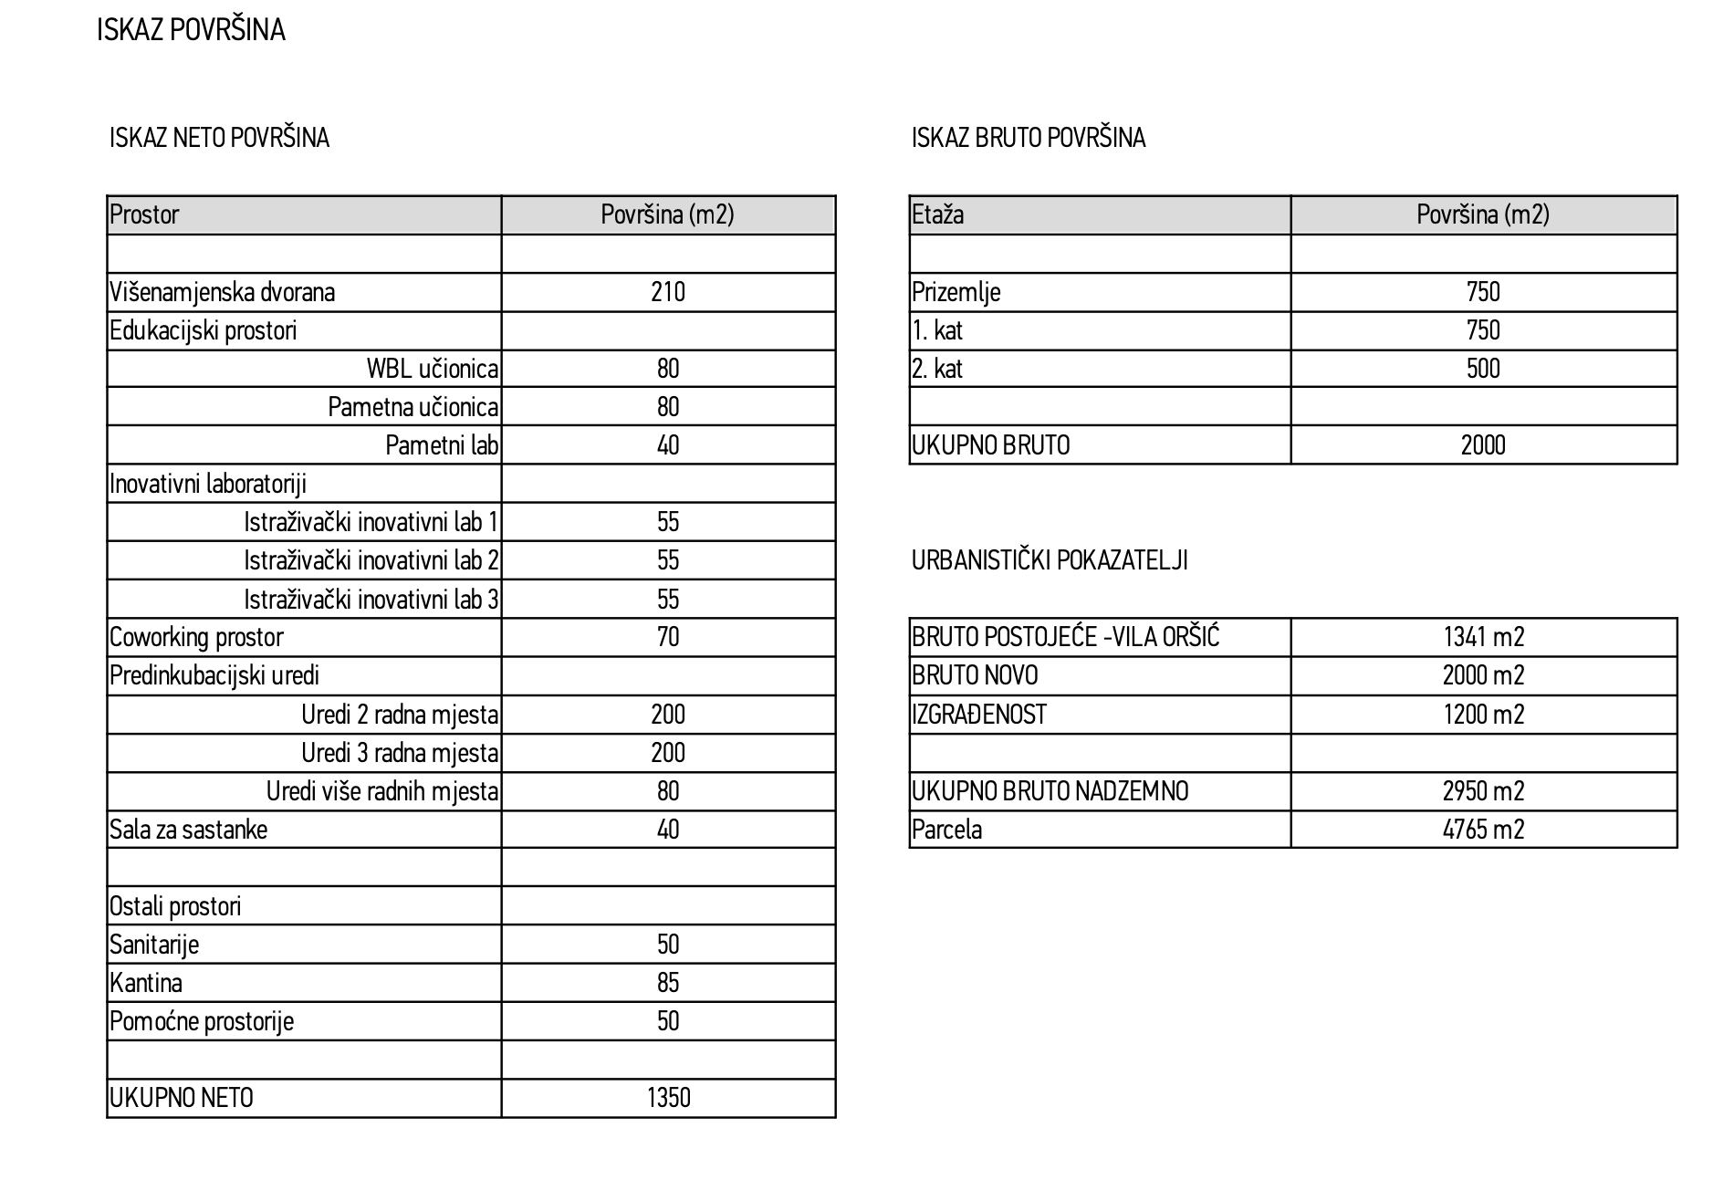
inkubacija
Pred
inkubacija
tranzicija

Slide 20
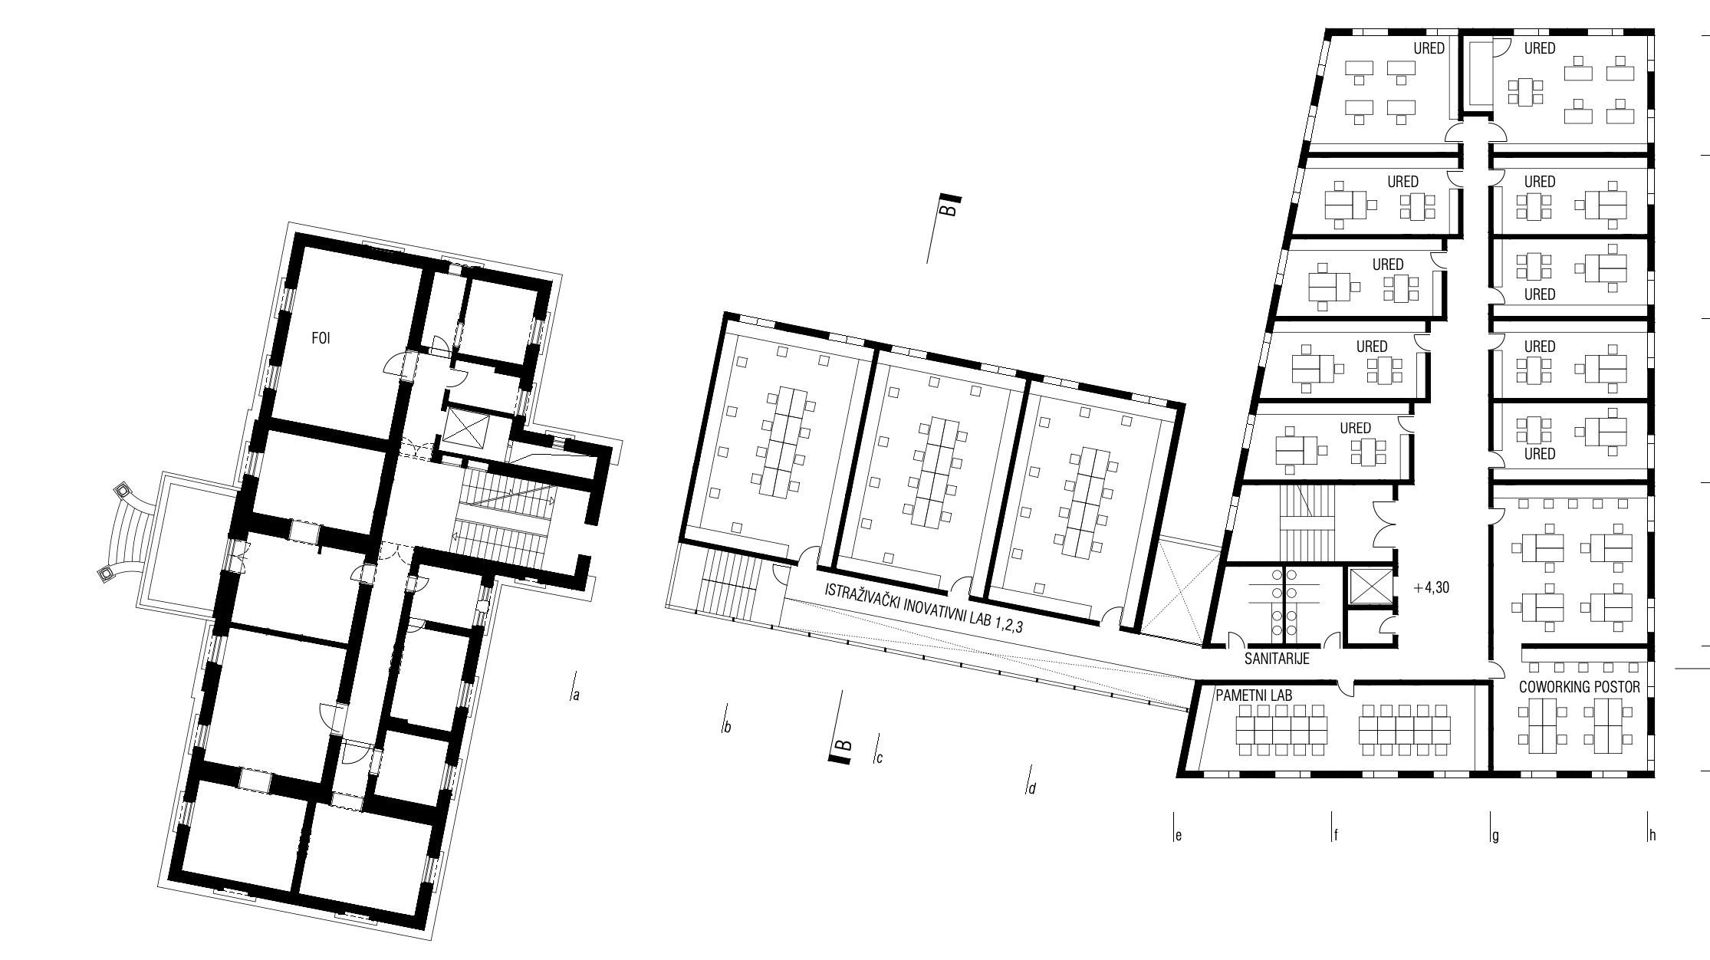
inkubacija
Pred
inkubacija
tranzicija

Slide 21
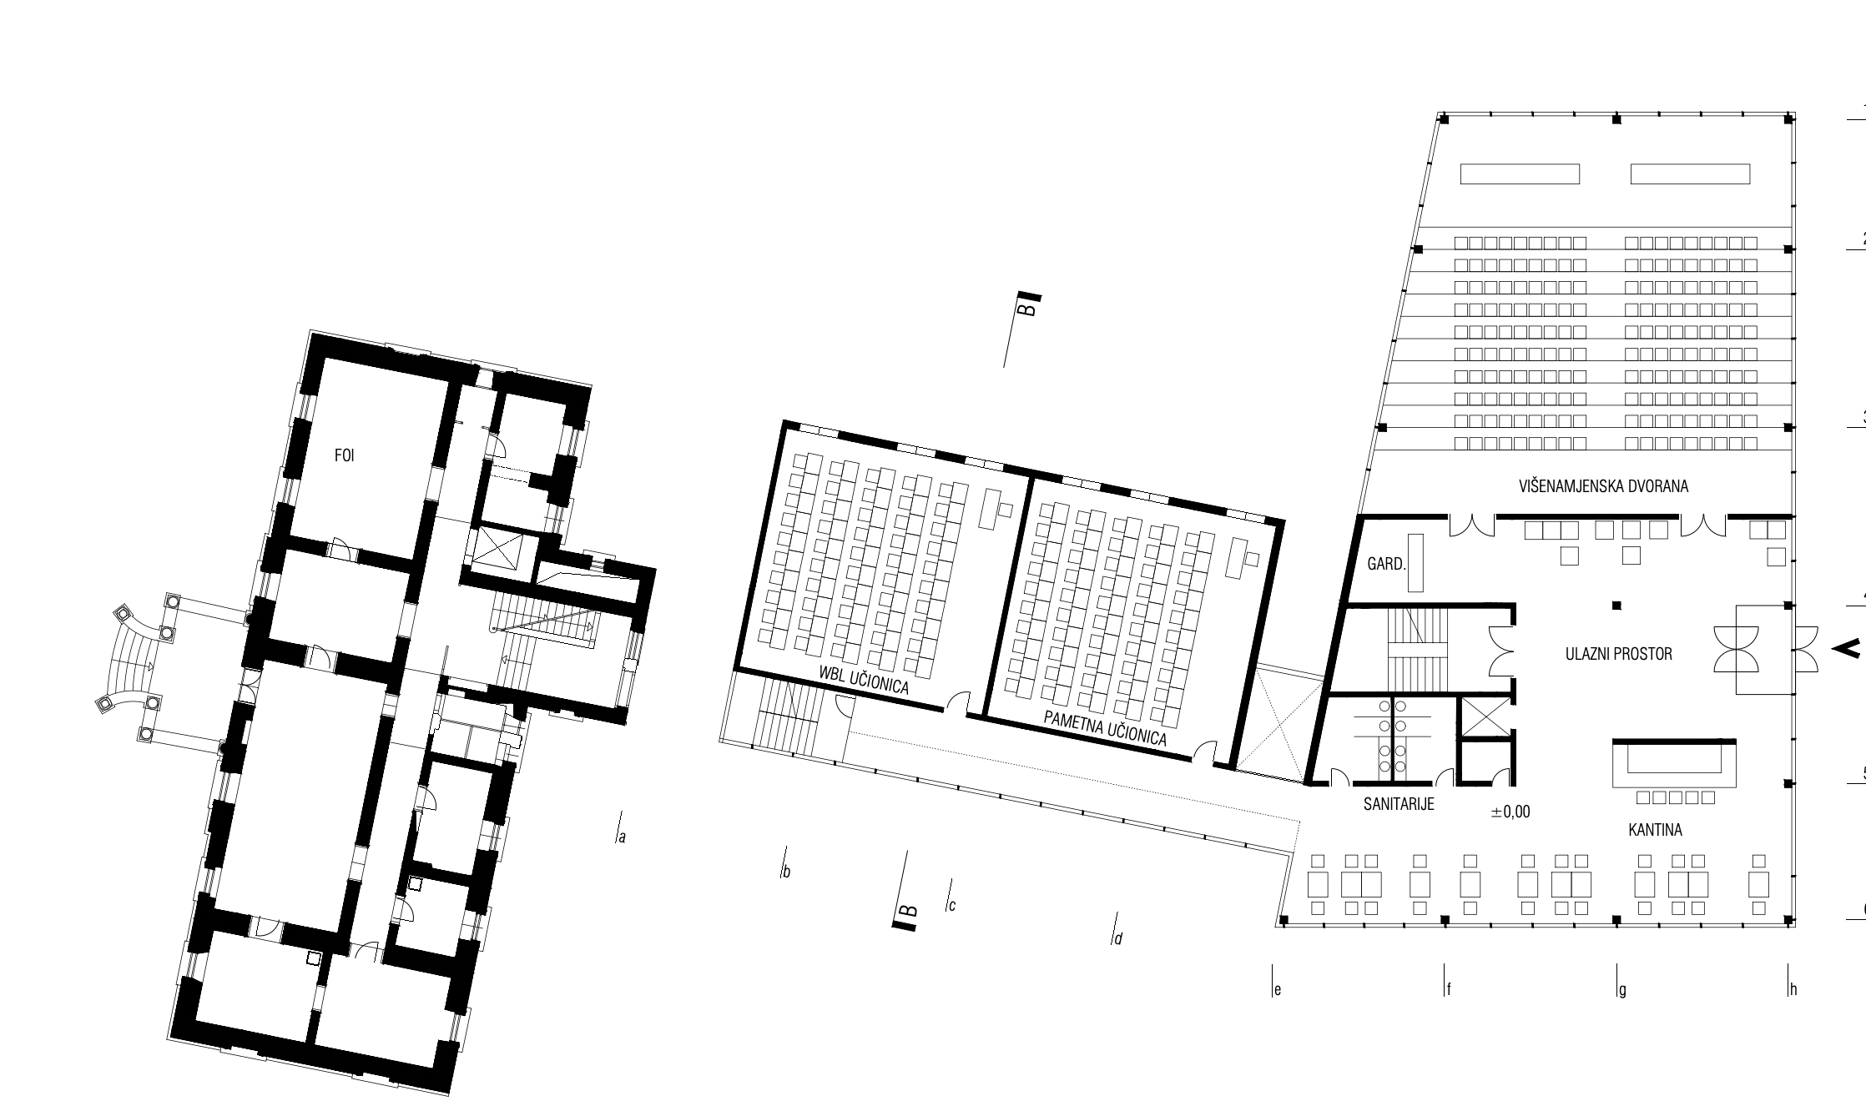
inkubacija
Pred
inkubacija
tranzicija

Slide 22
inkubacija
Pred
inkubacija
tranzicija

Slide 23
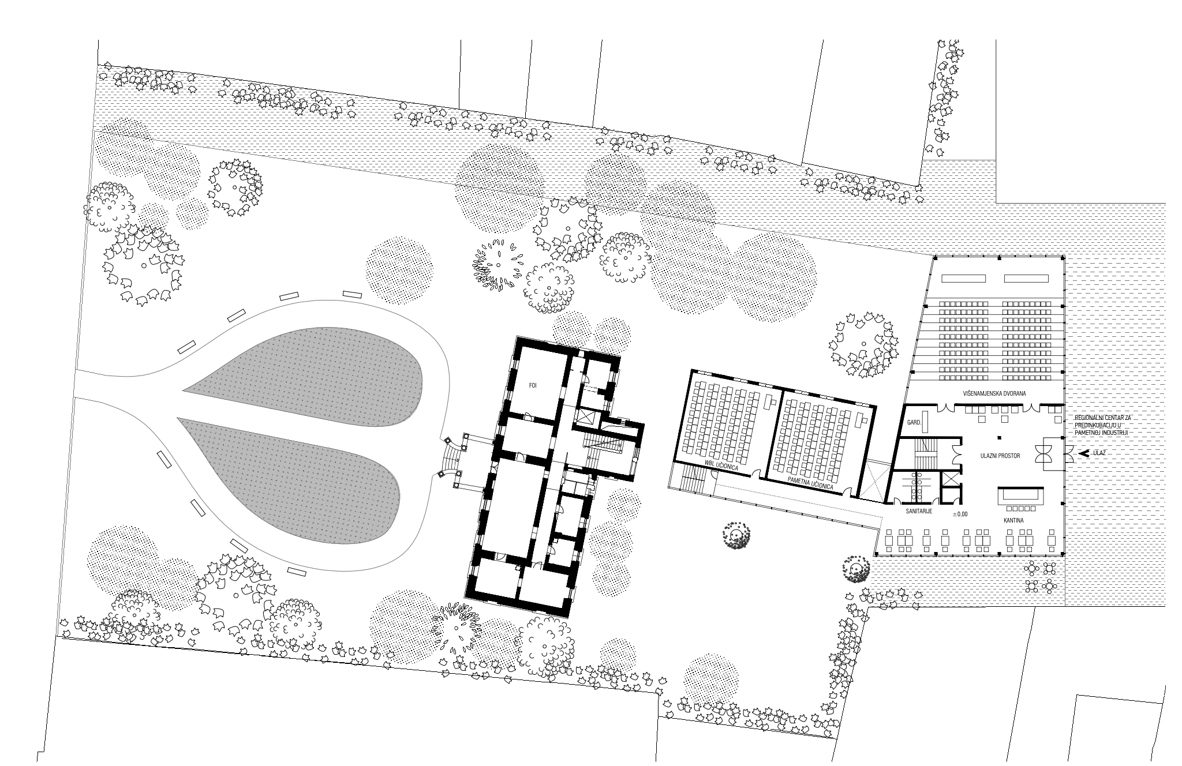
inkubacija
Pred
inkubacija
tranzicija

Slide 24

Povjerenje
Kontakti:
Slađana Miočić
Sladana.Miocic@varazdin.hr
Prof.dr.sc. Nina Begičević Ređep
nbegicev@foi.unizg.hr
NOVAC
Zadovoljstvo
VRIJEME
INFORMACIJE
LJUDI
Poštovanje
HVALA NA PAŽNJI!
Participacija

